Slide 1
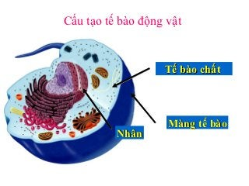
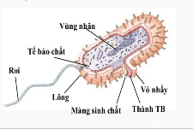
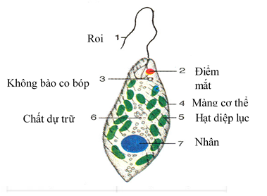
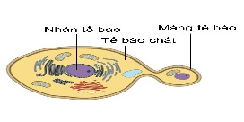
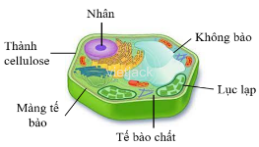
HOẠT ĐỘNG MỞ ĐẦU
Quan sát các hình ảnh sau:
- Hình ảnh nào là TB nhân sơ, TB nhân thực?
- Dựa vào đâu để phân chia như thế?

Slide 2
HOẠT ĐỘNG MỞ ĐẦU
- TB nhân sơ:
- TB nhân thực:
→ Dựa vào cấu trúc nhân

Slide 3
CHỦ ĐỀ: TẾ BÀO NHÂN THỰC (BÀI 9: TẾ BÀO NHÂN THỰC)
Thời lượng: 5 tiết
NỘI DUNG CỦA CHỦ ĐỀ:
A. ĐẶC ĐIỂM CHUNG CỦA TẾ BÀO NHÂN THỰC
B. CẤU TẠO TẾ BÀO NHÂN THỰC
I. Nhân tế bào
II. Tế bào chất
III. Màng sinh chất
IV. Các cấu trúc bên ngoài màng sinh chất

Slide 4
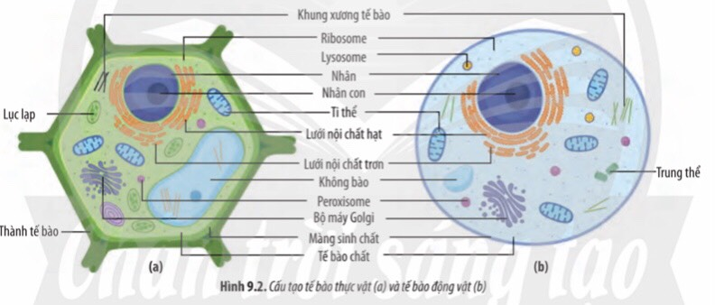
BÀI 9: TẾ BÀO NHÂN THỰC
TIẾT 1
A. ĐẶC ĐIỂM CHUNG CỦA TẾ BÀO NHÂN THỰC
Yêu cầu: Quan sát hình 9.2, thảo luận cặp đôi, hoàn thành phiếu học tập số 1

Slide 5
TIẾT 1
BÀI 9: TẾ BÀO NHÂN THỰC
A. ĐẶC ĐIỂM CHUNG CỦA TẾ BÀO NHÂN THỰC
PHIẾU HỌC TẬP SỐ 1
(Tìm hiểu về đặc điểm chung của TB nhân thực)
Câu 1. Dựa vào hình tế bào nhân sơ và hình 9.2, hãy cho biết: Tên gọi “tế bào nhân thực” xuất phát từ đặc điểm nào của tế bào?
Câu 2. Dựa vào hình 9.2, so sánh cấu tạo tế bào thực vật và tế bào động vật theo bảng sau:
Giống nhau:
Khác nhau:
 | TẾ BÀO THỰC VẬT | TẾ BÀO ĐỘNG VẬT
Thành cellulose
Lysosome
Lục lạp
Trung thể
Không bào

Slide 6
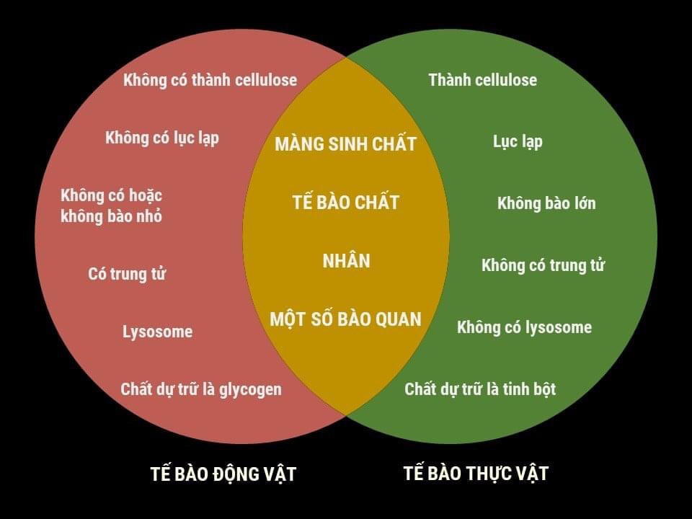
BÀI 9: TẾ BÀO NHÂN THỰC
TIẾT 1
A. ĐẶC ĐIỂM CHUNG CỦA TẾ BÀO NHÂN THỰC

Slide 7
TIẾT 1
BÀI 9: TẾ BÀO NHÂN THỰC
A. ĐẶC ĐIỂM CHUNG CỦA TẾ BÀO NHÂN THỰC
ĐÁP ÁN PHIẾU HỌC TẬP SỐ 1
(Tìm hiểu về đặc điểm chung của TB nhân thực)
Câu 1. Ở tế bào nhân thực, nhân có cấu tạo hoàn chỉnh, được bao bọc bởi màng nhân, ngăn cách giữa môi trường trong nhân và tế bào chất.
Câu 2:
Giống nhau: màng sinh chất, tế bào chất, nhân, một số bào quan (Ti thể, Ribosome,…)
Khác nhau:
 | TẾ BÀO THỰC VẬT | TẾ BÀO ĐỘNG VẬT
Thành cellulose | Có thành cellulose bao ngoài màng sinh chất→ hình thành các cầu sinh chất | Không có thành cellulose
Lysosome | Không có lysosome | Có lysosome
Lục lạp | Có lục lạp →thực hiện quang hợp | Không có lục lạp →không thực hiện quang hợp
Trung thể | Không có trung thể | Có trung thể
Không bào | Có không bào trung tâm lớn | Không có hoặc có nhưng nhỏ

Slide 8
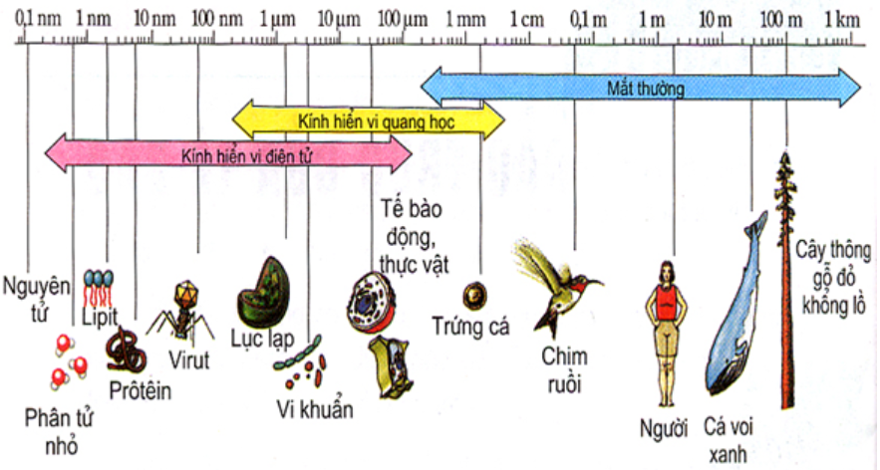
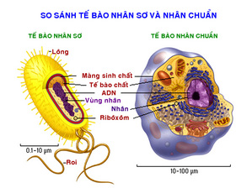
TIẾT 1
BÀI 9: TẾ BÀO NHÂN THỰC
A. ĐẶC ĐIỂM CHUNG CỦA TẾ BÀO NHÂN THỰC
→ Trình bày đặc điểm chung của TB nhân thực

Slide 9
BÀI 9: TẾ BÀO NHÂN THỰC
TIẾT 1
A. ĐẶC ĐIỂM CHUNG CỦA TẾ BÀO NHÂN THỰC
→ Kết luận về đặc điểm chung của TB nhân thực:
- Có kích thước lớn hơn TB nhân sơ.
- Có cấu trúc phức tạp:
+ Có nhân tế bào, có màng nhân.
+ Có hệ thống màng chia TBC
thành các xoang riêng biệt.
+ Có nhiều bào quan
có màng bao bọc.

Slide 10
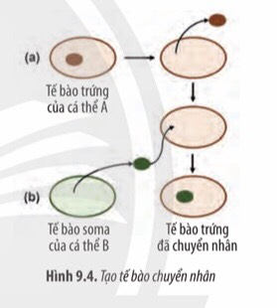
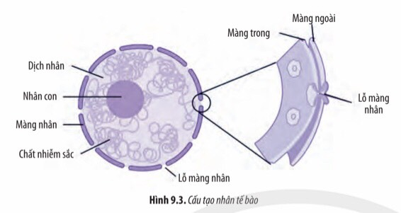
BÀI 9: TẾ BÀO NHÂN THỰC
TIẾT 1
B. CẤU TẠO TẾ BÀO NHÂN THỰC
I. Nhân tế bào
Yêu cầu: Hoạt động nhóm (6HS), hoàn thành phiếu học tập số 2: Cấu trúc và chức năng của nhân tế bào

Slide 11
TIẾT 1
BÀI 9: TẾ BÀO NHÂN THỰC
I. Nhân tế bào
PHIẾU HỌC TẬP SỐ 2
(Cấu trúc và chức năng nhân tế bào)
Câu 1: Dựa vào hình 9.3, hãy cho biết: a. Các đặc điểm của màng nhân. ……………………………………………………………………………………………… b. Vai trò của lỗ màng nhân. ……………………………………………………………………………………………… c. Những thành phần bên trong nhân tế bào. ……………………………………………………………………………………………… → Kết luận về cấu trúc nhân tế bào:…………………………………………….................. Câu 2: Quan sát H9.4: Loại bỏ nhân của tế bào trứng thuộc cá thể A (a), sau đó chuyển nhân từ tế bào soma của cá thể B (b) vào. Nuôi cấy tế bào chuyển nhân cho phát triển thành cơ thể mới. Cơ thể này mang phần lớn đặc điểm của cá thể nào? Tại sao? ……………………………………………………………………………………………… → Kết luận về chức năng của nhân tế bào:………………………………………………… ………………………………………………………………………………………………

Slide 12
BÀI 9: TẾ BÀO NHÂN THỰC
TIẾT 1
I. Nhân tế bào
- Màng nhân: màng kép, trên màng có đính các ribosome và có các lỗ màng nhân.
- Lỗ màng nhân: trao đổi chất giữa nhân và TBC
- Trong nhân: dịch nhân, chất nhiễm sắc và nhân con
→ Cơ thể mới mang phần lớn các đặc điểm của cá thể B vì nhân được lấy từ cá thể B (nhân chứa DNA mang thông tin di truyền)

Slide 13
BÀI 9: TẾ BÀO NHÂN THỰC
TIẾT 1
B. CẤU TẠO TẾ BÀO NHÂN THỰC
I. Nhân tế bào
1. Cấu trúc
- Có dạng hình bầu dục hoặc hình cầu.
- Màng nhân : gồm 2 hai lớp màng( màng kép), có nhiều lỗ nhỏ để lưu thông vật chất giữa nhân và TBC.
- Dịch nhân chứa chất nhiễm sắc và nhân con (nhân con gồm prôtêin và rARN)
2. Chức năng
- Nhân tế bào chứa vật chất di truyền.
- Điều khiển mọi hoạt động sống của tế bào.

Slide 14
BÀI 9: TẾ BÀO NHÂN THỰC
TIẾT 1
B. CẤU TẠO TẾ BÀO NHÂN THỰC
II. Tế bào chất
1. Bào tương
Yêu cầu: Đọc thông tin sách giao khoa, mục II.1 trang 43, trả lời 3 câu hỏi sau (cá nhân HS)
Ở TB nhân thực, bào tương và tế bào chất có gì khác nhau?
Bào tương gồm những thành phần nào?
Chức năng của bào tương là gì?

Slide 15
BÀI 9: TẾ BÀO NHÂN THỰC
TIẾT 1
B. CẤU TẠO TẾ BÀO NHÂN THỰC
II. Tế bào chất
1. Bào tương
- Là khối tế bào chất đã được tách bỏ các bào quan.
- Thành phần: chủ yếu là nước và một số chất khác (ion, các chất hữu cơ)
- Là môi trường diễn ra các quá trình chuyển hóa vật chất và năng lượng của TB

Slide 16
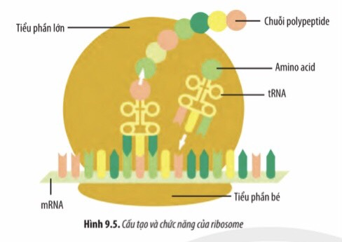
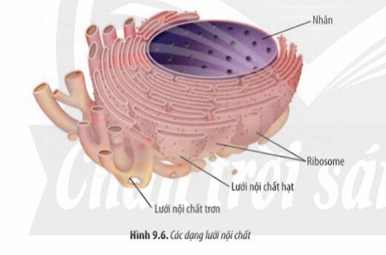
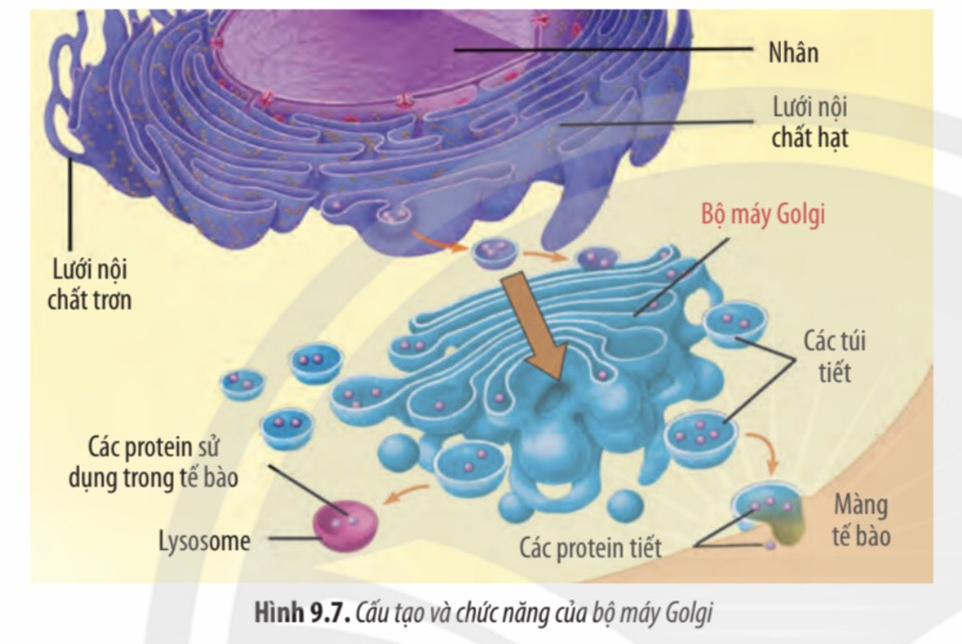
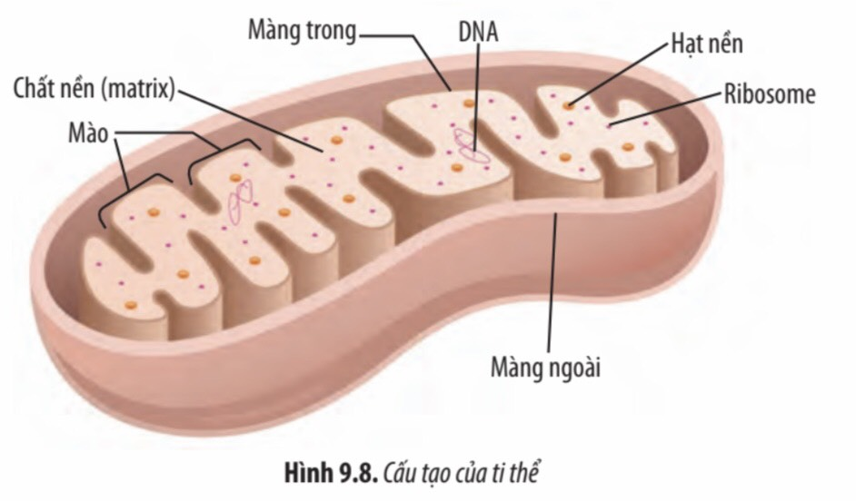
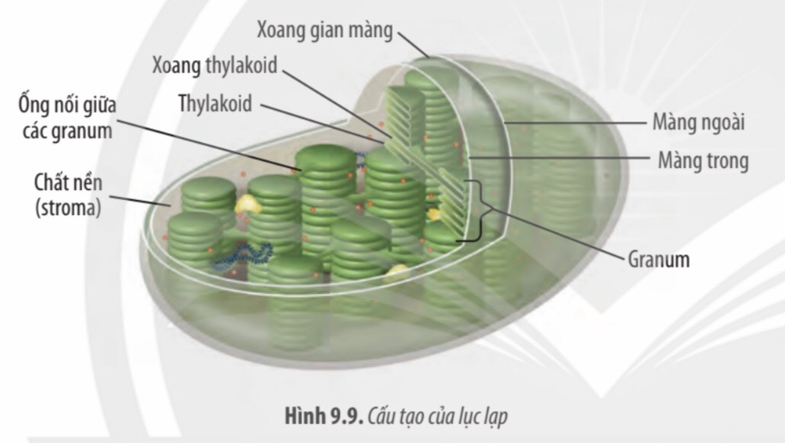
BÀI 9: TẾ BÀO NHÂN THỰC
TIẾT 2
II. Tế bào chất

Slide 17
BÀI 9: TẾ BÀO NHÂN THỰC
TIẾT 2
II. Tế bào chất
Yêu cầu: Hoạt động nhóm 10 phút lắp ghép hình vẽ các bào quan và mảnh ghép kiến thức về: cấu trúc và chức năng các bào quan đã cắt rời vào bảng nhóm sau:
BẢNG NHÓM 1
Bào quan |  | Hình vẽ | Cấu trúc | Chức năng
Ribosome
Lưới nội chất | Hạt
 | Trơn
Bộ máy Golgi
Ti thể
Lục lạp

Slide 18
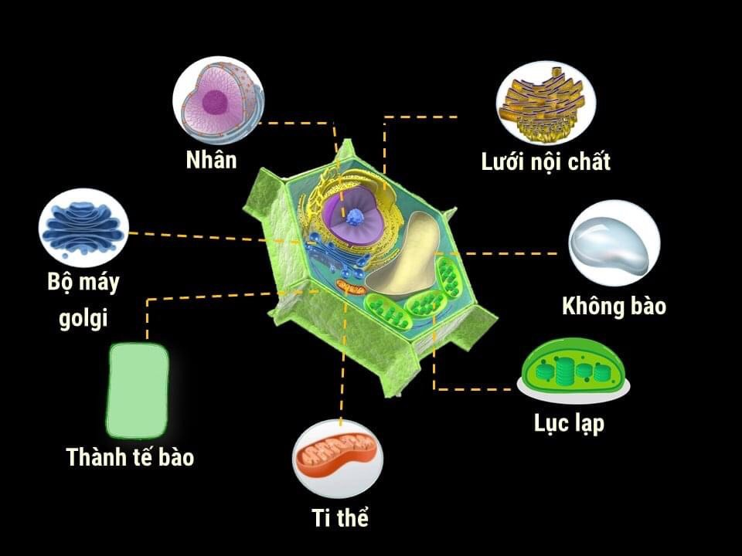
TIẾT 2
BÀI 9: TẾ BÀO NHÂN THỰC
II. Tế bào chất

Slide 19
TIẾT 2
BÀI 9: TẾ BÀO NHÂN THỰC
II. Tế bào chất
2. Ribosome
- Cấu trúc: Ribosome được cấu tạo từ rRNA và protein, gồm hai tiểu phần lớn và bé.
- Chức năng: Nơi tổng hợp protein cho tế bào

Slide 20
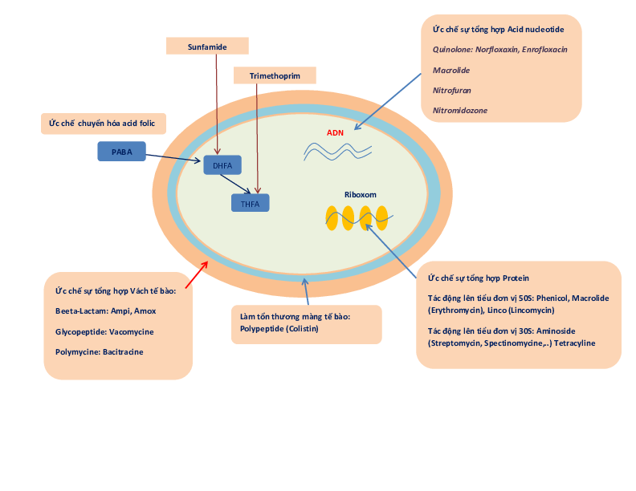
TIẾT 2
Cơ chế tác động của thuốc kháng sinh lên vi khuẩn

Slide 21
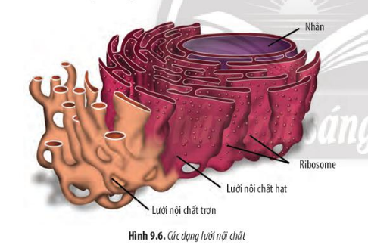
TIẾT 2
BÀI 9: TẾ BÀO NHÂN THỰC
II. Tế bào chất
3. Lưới nội chất
- Lưới nội chất hạt: hệ thống các túi và ống thông nhau, trên màng có đính các ribosome. →Tổng hợp protein tiết ra ngoài TB, prôtêin cấu tạo màng sinh chất, protein trong lysosome.
- Lưới nội chất trơn: hệ thống các kênh thông nhau, trên màng không đính các ribosome. Bề mặt trơn, có nhiều enzyme. →Tổng hợp lipit, chuyển hoá đường, phân huỷ chất độc đối với TB, cơ thể.

Slide 22
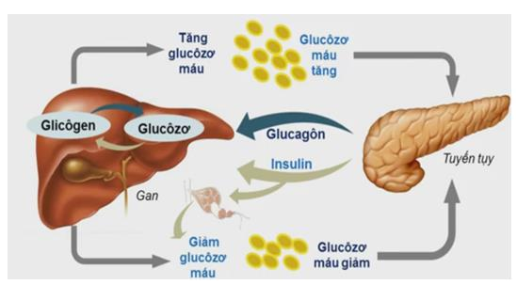
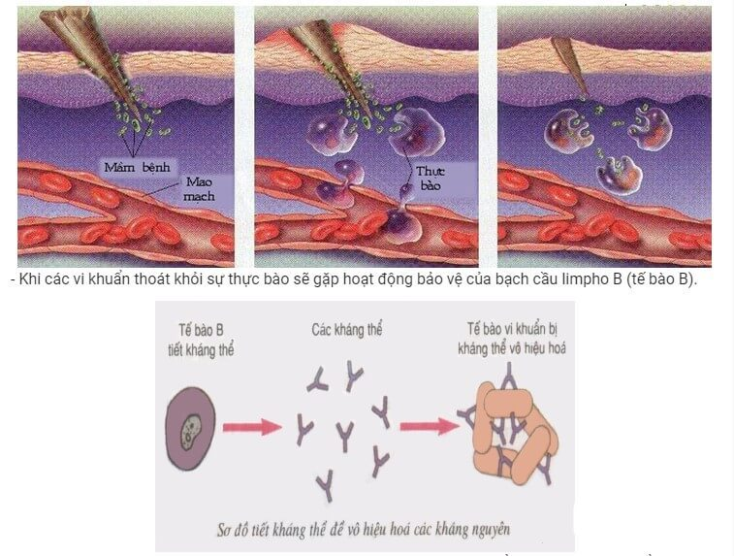
TB có chứa nhiều lưới nội chất hạt
TB tuyến tụy
TB bạch cầu

Slide 23
TB có chứa nhiều lưới nội chất trơn (TB gan,…)

Slide 24
TIẾT 2
BÀI 9: TẾ BÀO NHÂN THỰC
II. Tế bào chất
4. Bộ máy Golgi
- Cấu trúc: là hệ thống các túi dẹp
xếp chồng lên nhau.
- Chức năng: nơi tiếp nhận,
biến đổi, đóng gói và phân phối
các sản phẩm của tế bào.

Slide 25
TIẾT 2
BÀI 9: TẾ BÀO NHÂN THỰC
II. Tế bào chất
5. Ti thể
- Cấu trúc: 2 lớp màng bao: Màng ngoài trơn nhẵn. Màng trong gấp nếp tạo thành các mào, trên mào có các enzyme hô hấp. Bên trong là chất nền chứa DNA nhỏ (vòng) và ribosome.
- Chức năng: Nơi tổng hợp ATP : cung cấp năng lượng cho mọi hoạt động sống của tế bào.

Slide 26
TIẾT 2
BÀI 9: TẾ BÀO NHÂN THỰC
II. Tế bào chất
5. Ti thể
Video clip về cấu trúc và chức năng của ti thể

Slide 27
TIẾT 2
BÀI 9: TẾ BÀO NHÂN THỰC
II. Tế bào chất
6. Lục lạp
- Cấu trúc: 2 màng trơn, không gấp nếp. Bên trong là chất nền (stroma): chứa enzyme cacboxyl, DNA và ribosome ; Các hạt grana: gồm nhiều túi dẹt thylakoid xếp chồng lên nhau chứa hệ sắc tố và các enzyme quang hợp
- Chức năng: Nơi thực hiện chức năng quang hợp, tổng hợp các chất cần thiết cho tế bào.

Slide 28
TIẾT 2
BÀI 9: TẾ BÀO NHÂN THỰC
II. Tế bào chất
6. Lục lạp
Video clip về cấu trúc và chức năng của lục lạp

Slide 29
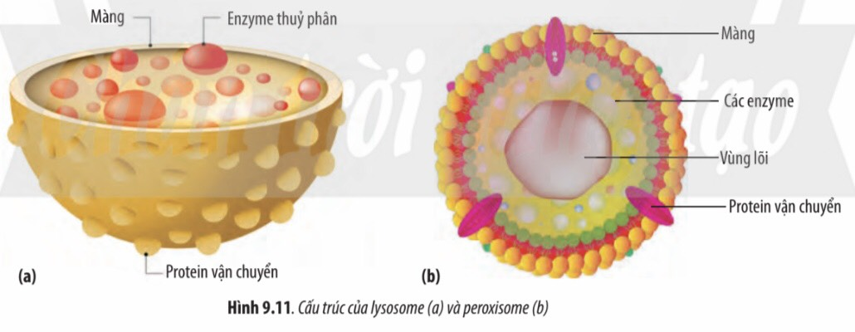
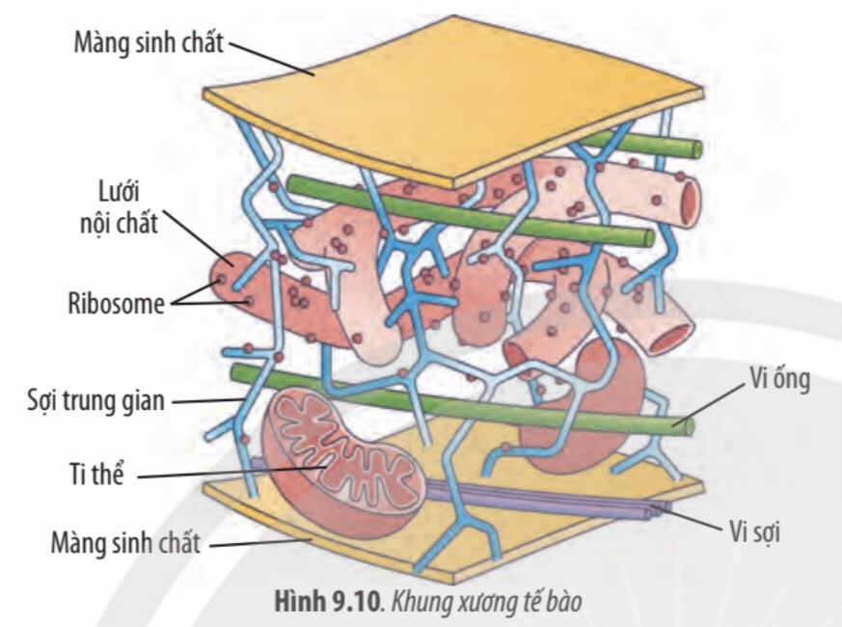
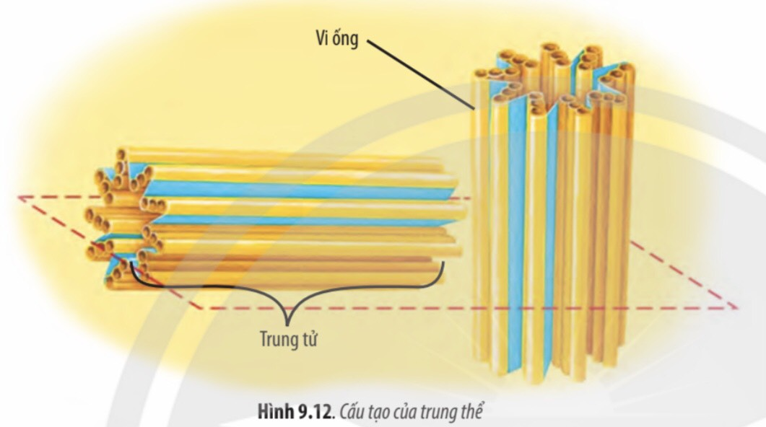
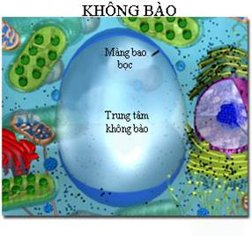
TIẾT 3
BÀI 9: TẾ BÀO NHÂN THỰC
II. Tế bào chất
7. Một số bào quan khác
Yêu cầu: Quan sát hình 9.10; 9.11; 9.12 đọc thông tin sgk Hoạt động nhóm hoàn thành phiếu học tập số 3

Slide 30
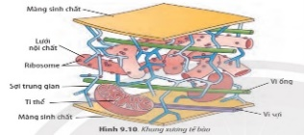
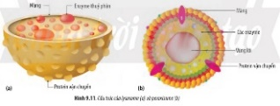
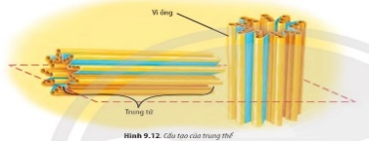
TIẾT 3
BÀI 9: TẾ BÀO NHÂN THỰC
II. Tế bào chất
7. Một số bào quan khác
PHIẾU HỌC TẬP SỐ 3
Bào quan | Hình ảnh | Cấu trúc | Chức năng
Khung xương tế bào
Lysosome và Peroxisome
Không bào
Trung thể

Slide 31
TIẾT 3
BÀI 9: TẾ BÀO NHÂN THỰC
II. Tế bào chất
7. Một số bào quan khác
Khung xương tế bào
- Cấu tạo từ các vi ống, vi sợi
và sợi trung gian
- Giúp ổn định hình dạng TB động vật
và là nơi neo giữ các bào quan

Slide 32
TIẾT 3
BÀI 9: TẾ BÀO NHÂN THỰC
II. Tế bào chất
Lysosome và Peroxisome
7. Một số bào quan khác
- Chứa nhiều enzyme thủy phân.
- Lysosome phân hủy các đại phân tử hữu cơ, bào quan già, tế bào bị tổn thương,…
- Peroxisome tham gia chuyển hóa lipid và khử độc cho tế bào.

Slide 33
TIẾT 3
BÀI 9: TẾ BÀO NHÂN THỰC
II. Tế bào chất
7. Một số bào quan khác
Lysosome

Slide 34
TIẾT 3
BÀI 9: TẾ BÀO NHÂN THỰC
II. Tế bào chất
7. Một số bào quan khác
- Tế bào thực vật có không bào trung tâm lớn thực hiện nhiều chức năng quan trọng: giúp tế bào hút nước, dự trữ chất dinh dưỡng cũng như các sản phẩm thải, bảo vệ tế bào.

Slide 35
TIẾT 3
BÀI 9: TẾ BÀO NHÂN THỰC
II. Tế bào chất
7. Một số bào quan khác
Trung thể
- Gồm 2 trung tử (xếp thẳng góc)
và chất quanh trung tử.
- Chức năng: hình thành thoi phân bào trong quá trình phân chia tế bào.

Slide 36
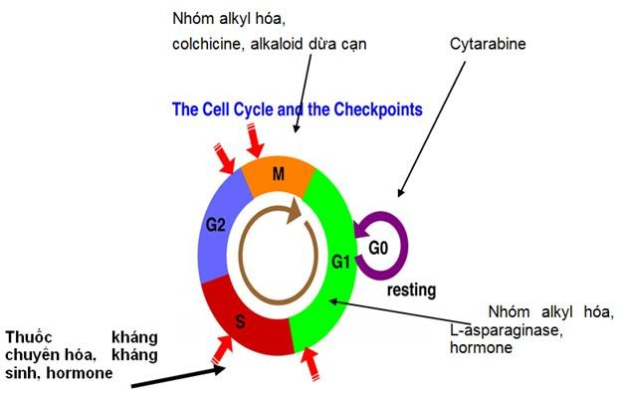
Tác động của một số thuốc vào chu kỳ phân chia tế bào để ngăn ngừa ung thư

Slide 37
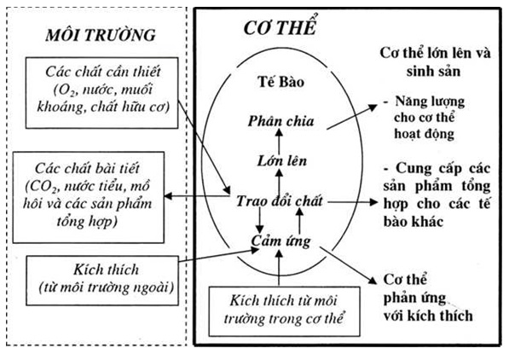
Tầm quan trọng của các loại bào quan của tế bào đối với sức khỏe

Slide 38
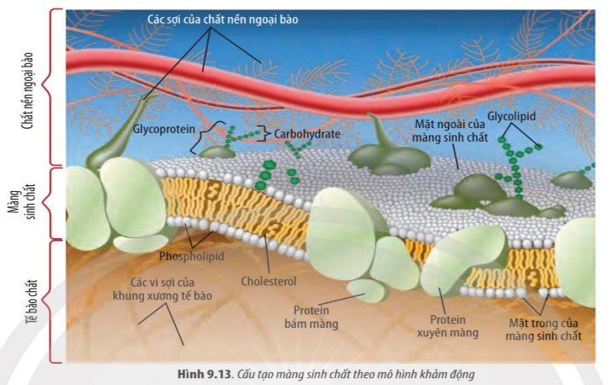
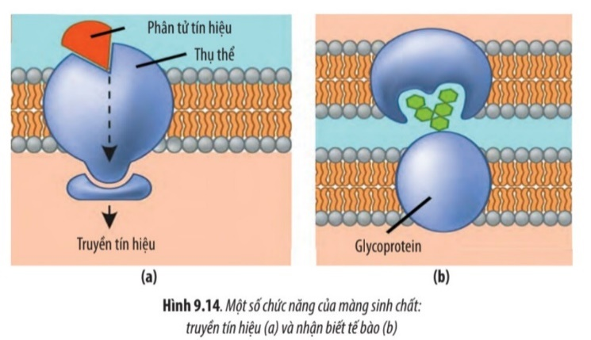
TIẾT 4
BÀI 9: TẾ BÀO NHÂN THỰC
III. Màng sinh chất
Yêu cầu: Đọc SGK mục III trang 48, 49; Quan sát hình 9.13, 9.14,
thảo luận nhóm 10 phút hoàn thành Phiếu học tập số 1 theo kĩ thuật khăn trải bàn

Slide 39
TIẾT 4
BÀI 9: TẾ BÀO NHÂN THỰC
TIẾT 4
TÌM HIỂU VỀ MÀNG SINH CHẤT; CÁC CẤU TRÚC BÊN NGOÀI MÀNG SINH CHẤT.
III. Màng sinh chất
PHIẾU HỌC TẬP SỐ 4
Ghép các thành phần cấu trúc tương ứng với chức năng của màng sinh chất
Cấu trúc | Chức năng
1. Gồm 2 lớp (lớp kép) phôtpholipit quay đầu kị nước vào nhau. 2. Nhiều phân tử prôtêin xen kẽ (xuyên màng). 3. Prôtêin ở bề mặt (bám màng). 4. Các tế bào động vật có nhiều phân tử colestêron. 5. prôtêin liên kết với lipit tạo lipôprôtêin hay liên kết với cacbohyđrat tạo glycoprotein. | a. Trao đổi chất với môi trường một cách có chọn lọc (bán thấm). b. Thu nhận thông tin cho tế bào (truyền thông tin). c. "dấu chuẩn"giữ chức năng nhận biết nhau và nhận biết các tế bào "lạ" d. Làm tăng sự ổn định của màng sinh chất. e. Vận chuyển các chất qua màng

Slide 40
TIẾT 4
BÀI 9: TẾ BÀO NHÂN THỰC
TIẾT 4
TÌM HIỂU VỀ MÀNG SINH CHẤT; CÁC CẤU TRÚC BÊN NGOÀI MÀNG SINH CHẤT.
III. Màng sinh chất
- Gồm 2 thành phần chủ yếu:
+ Lớp kép phospholipid
+ Protein (xuyên màng và bám màng).
- Trên màng có các glycoprotein (carbohydrate + protein), glycolipid (carbohydrate + lipid).
- Ngoài ra, ở tế bào động vật có nhiều phân tử cholesterol (tăng tính ổn định của màng)

Slide 41
TIẾT 4
BÀI 9: TẾ BÀO NHÂN THỰC
TIẾT 4
TÌM HIỂU VỀ MÀNG SINH CHẤT; CÁC CẤU TRÚC BÊN NGOÀI MÀNG SINH CHẤT.
III. Màng sinh chất
Sự phù hợp giữa cấu trúc và chức năng:
- Vận chuyển các chất và trao đổi chất với môi trường có chọn lọc (bán thấm): nhờ phospholipid, protein xuyên màng
- Thụ thể thu nhận thông tin: Prôtêin ở bề mặt (protein bám màng)
- Nhận biết tế bào (dấu chuẩn): lipôprôtêin,
glycoprotein

Slide 42
BÀI 9: TẾ BÀO NHÂN THỰC
TIẾT 4
TÌM HIỂU VỀ MÀNG SINH CHẤT; CÁC CẤU TRÚC BÊN NGOÀI MÀNG SINH CHẤT.
III. Màng sinh chất
Tính khảm động của màng sinh chất

Slide 43
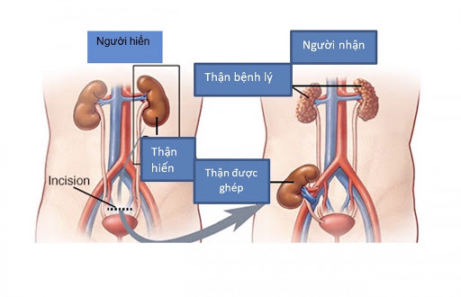
TIẾT 4
BÀI 9: TẾ BÀO NHÂN THỰC
TIẾT 4
TÌM HIỂU VỀ MÀNG SINH CHẤT; CÁC CẤU TRÚC BÊN NGOÀI MÀNG SINH CHẤT.
III. Màng sinh chất
Cấy ghép mô có thể xảy ra
hiện tượng đào thài là do
các “dấu chuẩn”
glycoprotein trên
màng sinh chất

Slide 44
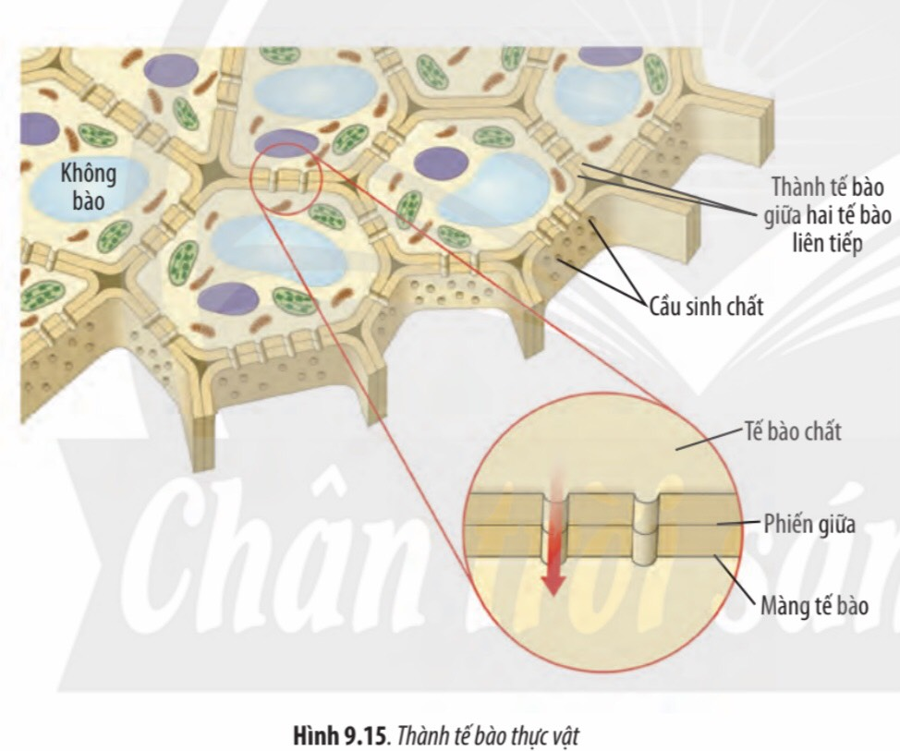
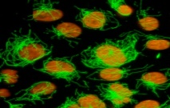
BÀI 9: TẾ BÀO NHÂN THỰC
TÌM HIỂU VỀ MÀNG SINH CHẤT; CÁC CẤU TRÚC BÊN NGOÀI MÀNG SINH CHẤT.
IV. Các cấu trúc bên ngoài màng sinh chất
Yêu cầu: Đọc sách giáo khoa mục IV trang 50, quan sát hình,
thảo luận cặp đôi hoàn thành nội dung bảng nhóm 2

Slide 45
Tên cấu trúc | Cấu trúc | Chức năng
Thành tế bào
Chất nền ngoại bào

Slide 46
Tên cấu trúc | Cấu trúc | Chức năng
Thành tế bào | + Tế bào thực vật: cấu tạo chủ yếu bằng xenlulôzơ + Tế bào nấm: cấu tạo bằng kitin | - Bảo vệ tế bào. - Quy định hình dạng tế bào.
Chất nền ngoại bào | - Chỉ có ở tế bào động vật và người. - Chủ yếu là sợi glicôprôtêin + chất vô cơ + chất hữu cơ | - Liên kết các tế bào tạo thành mô - Giúp tế bào thu nhận thông tin.

Slide 47
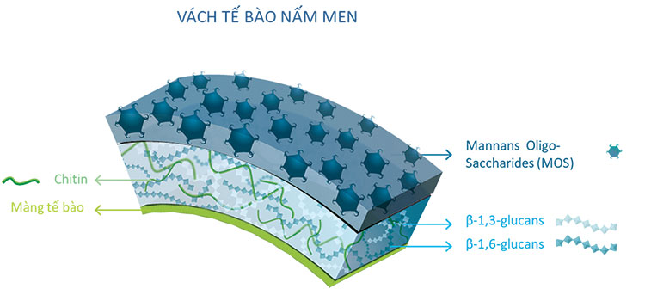
TIẾT 4
BÀI 9: TẾ BÀO NHÂN THỰC
TIẾT 4
TÌM HIỂU VỀ MÀNG SINH CHẤT; CÁC CẤU TRÚC BÊN NGOÀI MÀNG SINH CHẤT.
IV. Các cấu trúc bên ngoài màng sinh chất
- Tế bào thực vật: cấu tạo chủ yếu
bằng xenlulôzơ
- Tế bào nấm: cấu tạo bằng kitin
- Thành TB có chức năng bảo vệ và quy định hình dạng của TB

Slide 48
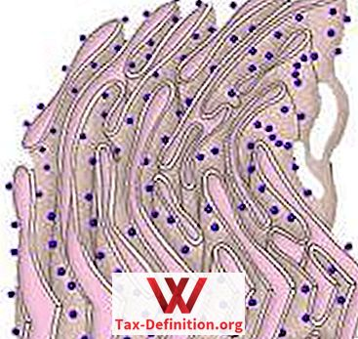
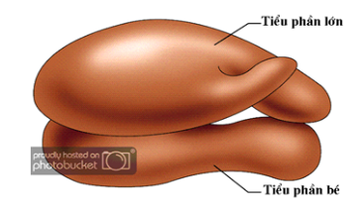
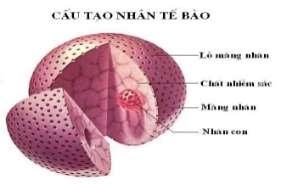
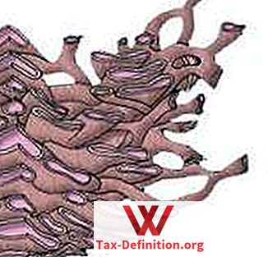
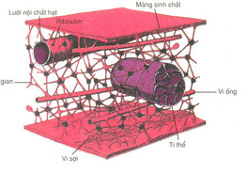
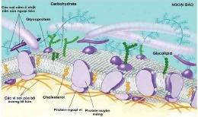
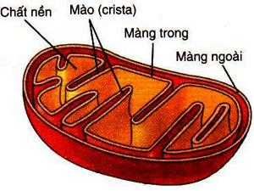
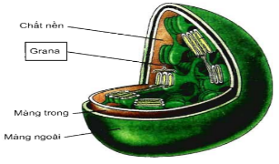
LUYỆN TẬP
Phiếu bài tập : Quan sát hình, ghi tên các thành phần và bào quan của TB nhân thực đúng với các hình sau:
Hình 1…….........
Hình 2…….........
Hình 3…….........
Hình 4…….........
Hình 5…….........
Hình 6…….........
Hình 7…….........
Hình 8…….........
Hình 9…….........

Slide 49
LUYỆN TẬP
Phiếu bài tập:
Hình 1: Nhân TB
Hình 2: Lưới nội
chất trơn
Hình 3: Lưới nội
chất hạt.
Hình 4: Bộ máy
Golgi
Hình 5: Ribosome
Hình 6: Ti thể.
Hình 7: Lục lạp
Hình 8: Khung
xương TB.
Hình 9: Màng
sinh chất

